Slide 1
SBS 2 з4 МОДЕЛЬ МАШИННОГО ОБУЧЕНИЯ ДЛЯ ОБРАБОТКИ МЕДИЦИНСКИХ ИЗОБРАЖЕНИЙ
Этап 0.
Запуск проекта
ЮФУ
Экономический факультет,
Физический факультет

Slide 2
Паспорт проекта «SBS 2 з4 МОДЕЛЬ МАШИННОГО ОБУЧЕНИЯ ДЛЯ ОБРАБОТКИ МЕДИЦИНСКИХ ИЗОБРАЖЕНИЙ»
Ссылка на проект в Project: https://pt.2035.university/project/model-masinnogo-obucenia-dla-obrabotki-medicinskih-izobrazenij?_ga=2.37261415.611458486.1697616504-2138389044.1695747137____________________________________________________________________
Какую проблему решаем:
Отсутствие готового решения по распознаванию pdf-файла с результатами анализов, поступающих из сторонних лабораторий, в автоматическом режиме.
Необходим алгоритм по конвертации pdf-файла в json.
Какое решение предлагаем:
Для заказчика и медицинских организаций, пользующихся услугами внешних лабораторий
Разработанный алгоритм по распознаванию pdf-файла и конвертации в json.
Перечислите стороны, вовлеченные в ваш проект (стейкхолдеров проекта):
Кто? | Чего хочет?
ООО "ИК Медотрейд" | Готовое ML решение существующей проблемы
Медицинские организации, не имеющие собственной лаборатории | Автоматизированный ввод данных в базу клиента для снижения издержек
Цель
Конечная цель проекта – разработка ML-модели для распознавания pdf-файлов с различными результатами анализов.
Вариант прототипа – ML-модель для распознавания pdf-файлов с различными результатами анализов.
Notes:
Заполните паспорт проекта для своей проектной идеи. Вы можете разбить его на несколько слайдов для удобство, отдельно описав проблему, решения, цели и команду проекта. Это хороший старт для работы над успешным проектом.
Также рекомендуем проверить, не содержит ли ваш паспорт ошибок. Об этом можно прочитать в следующей статье: https://www.notion.so/905192fb10c3449fb11842d9131cd709 Во время демонстрации шаблона необходимо ответить на следующие вопросы:
чью проблему вы решаете (ваш пользователь
почему проблема возникает, в чем состоит проблема
какое решение вы собираетесь делать для вашего пользователя
кто является вовлеченной стороной в ваш проект, то есть влияет на него
какой прототип/MVP можно создать к концу интенсива за 2-3 месяца, чтобы он проверял основную продуктовую гипотезу и решал проблемы пользователя минимально необходимым для этого способом?
команда: какими компетенциями обладает ваша команда - сильные стороны, ключевые компетенции
(ответы на ↑↑↑эти↑↑↑ вопросы можно вынести на отдельные слайды)

Slide 3
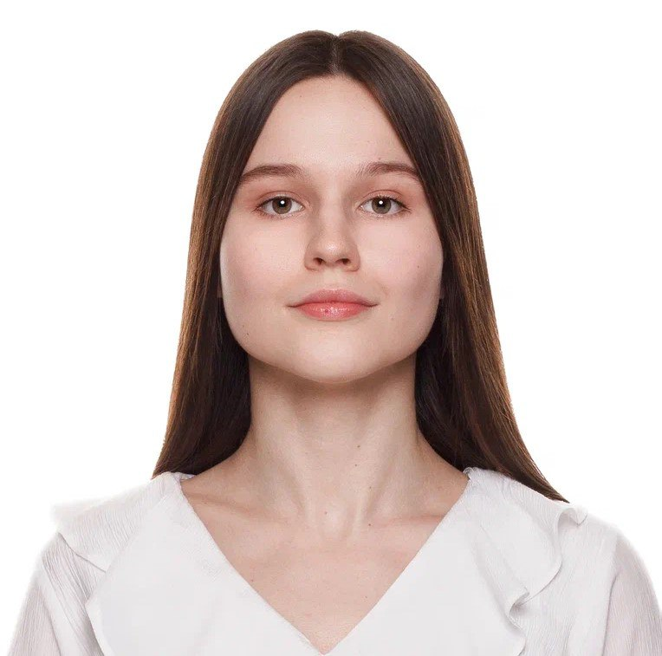
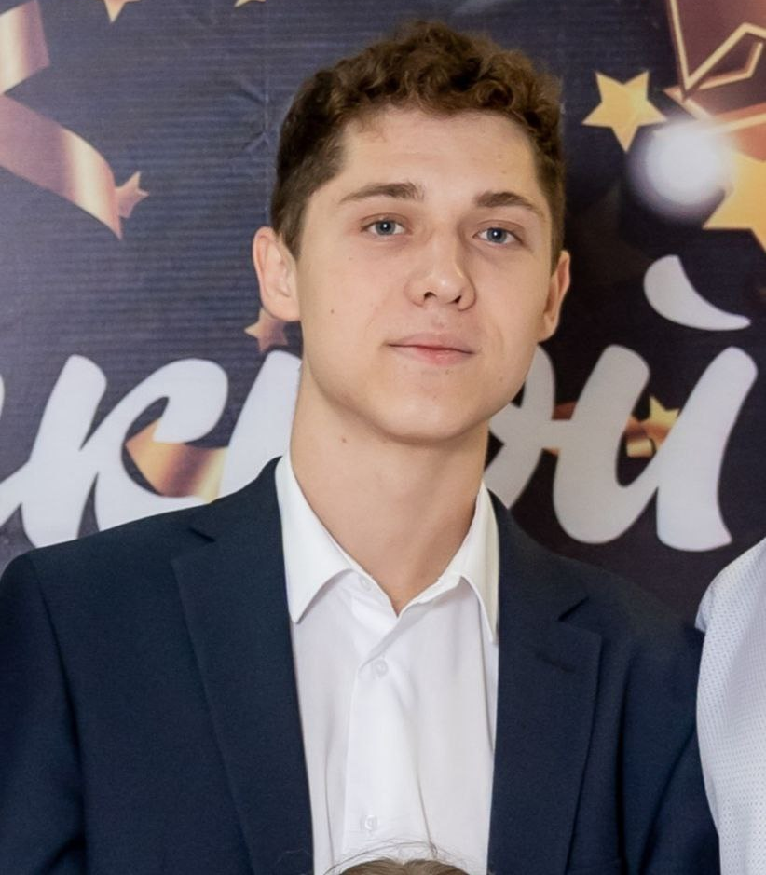
SBS 2 з4 МОДЕЛЬ МАШИННОГО ОБУЧЕНИЯ ДЛЯ ОБРАБОТКИ МЕДИЦИНСКИХ ИЗОБРАЖЕНИЙ
Команда проекта:
Какие компетенции вашей команды помогут вам достигнуть цели? Знания в области машинного обучения, нейросетевого моделирования, программирования на Python, Java.
Аналитик/программист: Головачева Мария Михайловна
Лидер: Душенко Наталья Андреевна
Программист: Бойко Петр Витальевич
Notes:
Заполните паспорт проекта для своей проектной идеи. Вы можете разбить его на несколько слайдов для удобство, отдельно описав проблему, решения, цели и команду проекта. Это хороший старт для работы над успешным проектом.
Также рекомендуем проверить, не содержит ли ваш паспорт ошибок. Об этом можно прочитать в следующей статье: https://www.notion.so/905192fb10c3449fb11842d9131cd709 Во время демонстрации шаблона необходимо ответить на следующие вопросы:
чью проблему вы решаете (ваш пользователь
почему проблема возникает, в чем состоит проблема
какое решение вы собираетесь делать для вашего пользователя
кто является вовлеченной стороной в ваш проект, то есть влияет на него
какой прототип/MVP можно создать к концу интенсива за 2-3 месяца, чтобы он проверял основную продуктовую гипотезу и решал проблемы пользователя минимально необходимым для этого способом?
команда: какими компетенциями обладает ваша команда - сильные стороны, ключевые компетенции
(ответы на ↑↑↑эти↑↑↑ вопросы можно вынести на отдельные слайды)

Slide 4
Вопросы экспертам
Из какой предметной области эксперт необходим? Машинное обучение (распознавание изображений, pdf-файлов). Ваши вопросы эксперту?
Где найти большое количество pdf-файлов для обучения модели?
Notes:
На данном слайде вы можете задать экспертам, имеющим опыт в реализации различных проектов, интересующие вас вопросы по продукту.

Slide 5
Дальнейшие шаги в работе над проектом
Сбор базы данных результатов анализа в pdf-формате;
Черновой вариант готового json-файла;
Представление заказчику предварительных результатов.

